Slide 1
حساب طول بالسنتيمتر.
تعرف المتر.
أنشطة الوضعيات وبناء المفاهيم.
النشاط المقترح: استعمال المسطرة ، المتر.
صيغة العمل: ينجز العمل جماعيا.
اللوازم الضرورية:مسطرة، متر، شريط.
المستوى الثاني حصة :1 المدة:30د
المكون:الرياضيات
الموضوع: 32 أتعرف وحدات قياس الأطوال (2)
الدرس من إعداد: رشيد العوفير. المرجع: فضاء الرياضيات
المهارات و القدرات المستهدفة
الحصة :3و4

Slide 2
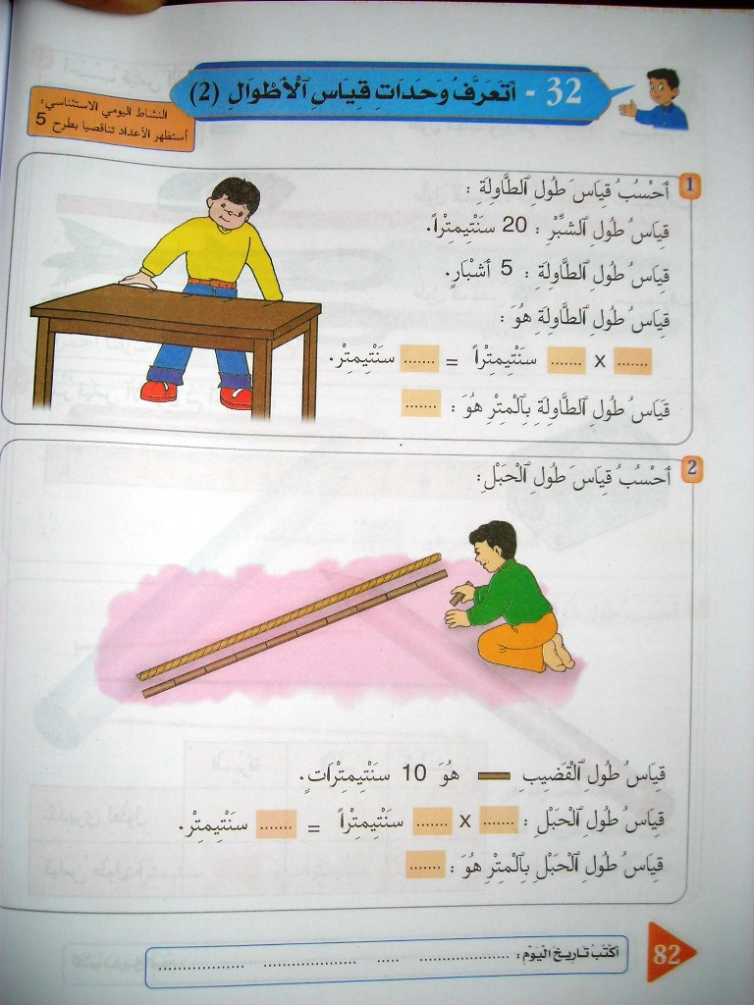
20 سنتميترا

Slide 3
100
1
2
3
4
5
20
1

Slide 4
20
20
20
20
20
20
40
60
80
100
5
20
1

Slide 5
100
20
30
40
60
70
80
90
10
50
10
10
4
5
6
7
8
9
1
2
3
1

Slide 6
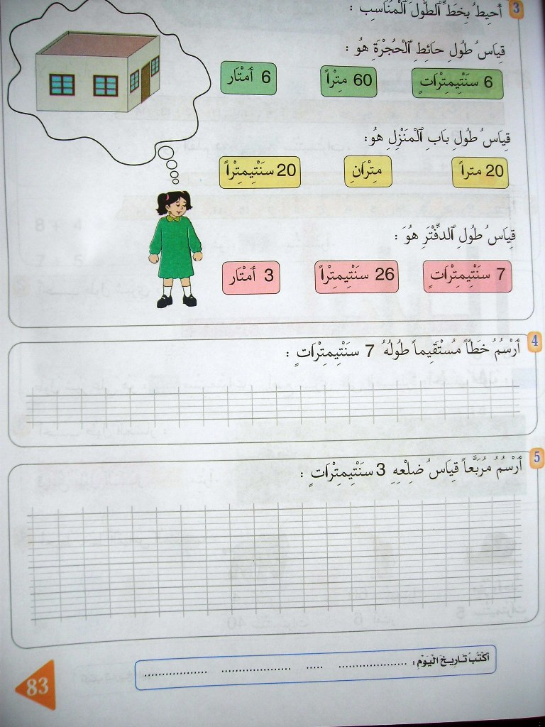

Slide 7
